Slide 1
机器学习
第2节
涉及知识点：
线性回归、梯度更新方式、线性回归矩阵形式、泛线性模型、最大似然估计、逻辑斯谛回归、分类指标、逻辑斯谛回归的实践
线性模型
张伟楠 – 上海交通大学

Slide 2
线性回归
张伟楠 – 上海交通大学

Slide 3

线性判别模型
判别模型
性质
建模预测变量和观测变量之间的关系
也称作条件模型 (Conditional Models)
分类
确定性判别模型：$y=f_{θ}(x)$
概率判别模型：$p_{θ}(y|x)$
本节集中介绍线性判别模型 (linear regression)

Slide 4
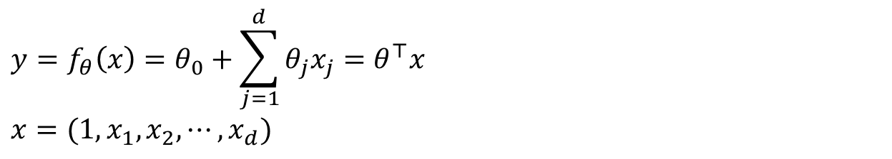

线性判别模型
判别模型
性质
建模预测变量和观测变量之间的关系
也称作条件模型(Conditional Models)
分类
确定性判别模型：$y=f_{θ}(x)$
概率判别模型：$p_{θ}(y|x)$
线性判别模型 (linear regression)
$$y=f_{θ}\left(x\right)=θ_{0}+\sum_{j=1}^{d}{θ_{j}x_{j}}=θ^{⊤}x$$
$$x=(1,x_{1},x_{2},⋯,x_{d})$$

Slide 5
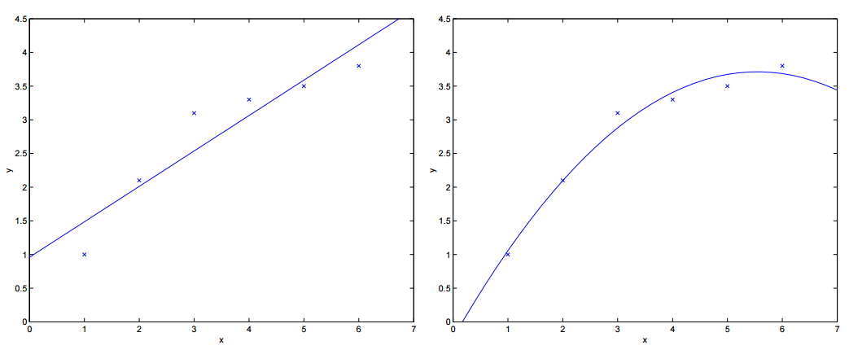
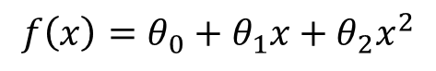
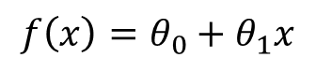
线性回归
一维的线性回归和二次回归（都是线性模型）
$$f\left(x\right)=θ_{0}+θ_{1}x$$
$$f\left(x\right)=θ_{0}+θ_{1}x+θ_{2}x^{2}$$
线性回归
二次回归
(一种广义线性模型)

Slide 6
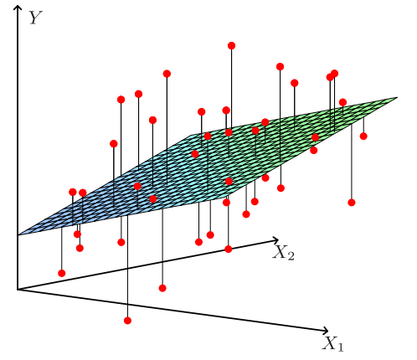
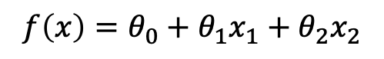
线性回归
二维的线性回归模型
$$f\left(x\right)=θ_{0}+θ_{1}x_{1}+θ_{2}x_{2}$$

Slide 7
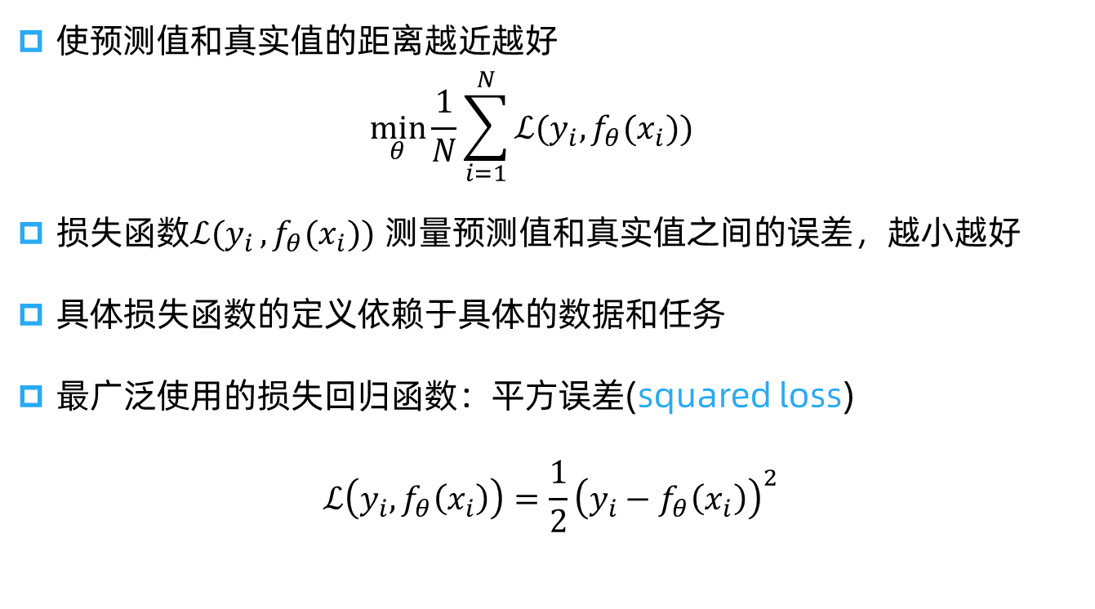
学习目标
使预测值和真实值的距离越近越好
$$\min_{θ}\frac{1}{N}\sum_{i=1}^{N}{ℒ(y_{i},f_{θ}(x_{i}))}$$
损失函数$ℒ(y_{i },f_{θ}(x_{i}))$ 测量预测值和真实值之间的误差，越小越好
具体损失函数的定义依赖于具体的数据和任务
最广泛使用的损失回归函数：平方误差(squared loss)
$$ℒ\left(y_{i},f_{θ}\left(x_{i}\right)\right)=\frac{1}{2}{\left(y_{i}−f_{θ}\left(x_{i}\right)\right)}^{2}$$

Slide 8
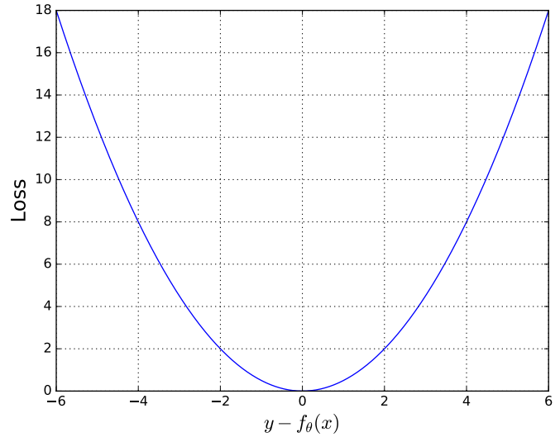
平方误差
$ℒ\left(y_{i},f_{θ}\left(x_{i}\right)\right)=\frac{1}{2}{\left(y_{i}−f_{θ}\left(x_{i}\right)\right)}^{2}$
对预测误差大的有更大的惩罚
容忍很小的预测误差
观测误差等
提升模型的泛化能力

Slide 9
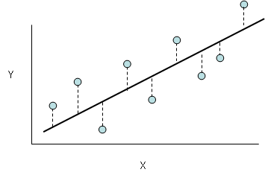

最小均方误差回归
优化目标是最小化训练数据上的均方误差
$$J_{θ}=\frac{1}{2N}\sum_{i=1}^{N}{{\left(y_{i}−f_{θ}\left(x_{i}\right)\right)}^{2}} {\min_{θ} J}_{θ}$$

Slide 10
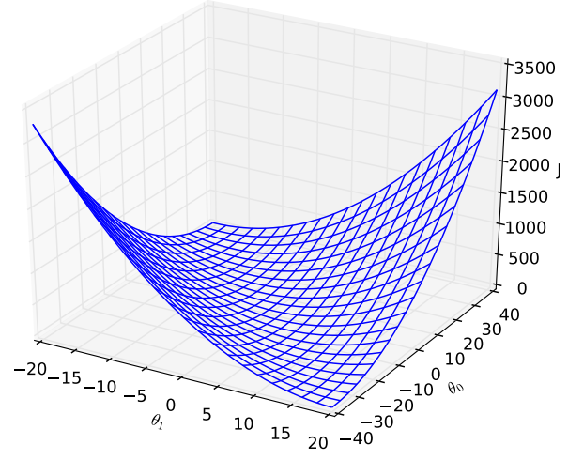
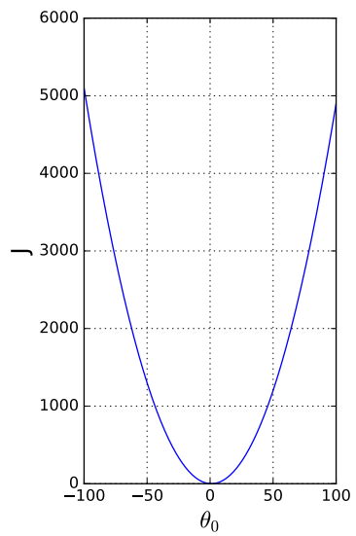
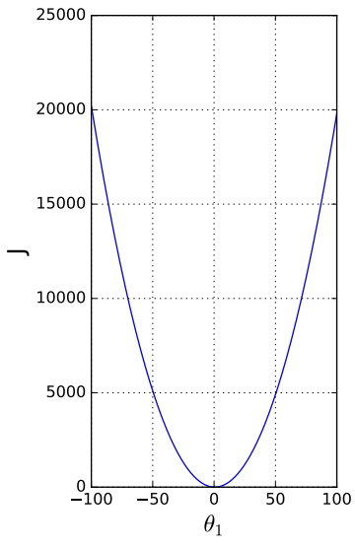

最小化目标函数
举一个$N=1$的简单示例，对于数据点$\left(x,y\right)=(2,1)$
$$J(θ)=\frac{1}{2}{\left(y−θ_{0}−θ_{1}x\right)}^{2}=\frac{1}{2}{\left(1−θ_{0}−{2θ}_{1}\right)}^{2}$$

Slide 11
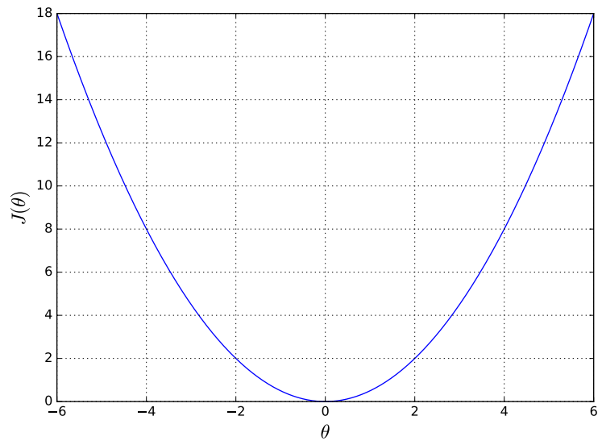
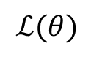
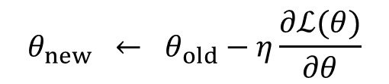
梯度学习方法
$$ℒ(θ)$$
$$θ_{new} ← θ_{old}−η\frac{∂ℒ(θ)}{∂θ}$$

Slide 12
梯度更新方式
张伟楠 – 上海交通大学

Slide 13
01
批量梯度下降
02
随机梯度下降
03
小批量梯度下降
04
基本搜索步骤

Slide 14
批量梯度下降
01

Slide 15
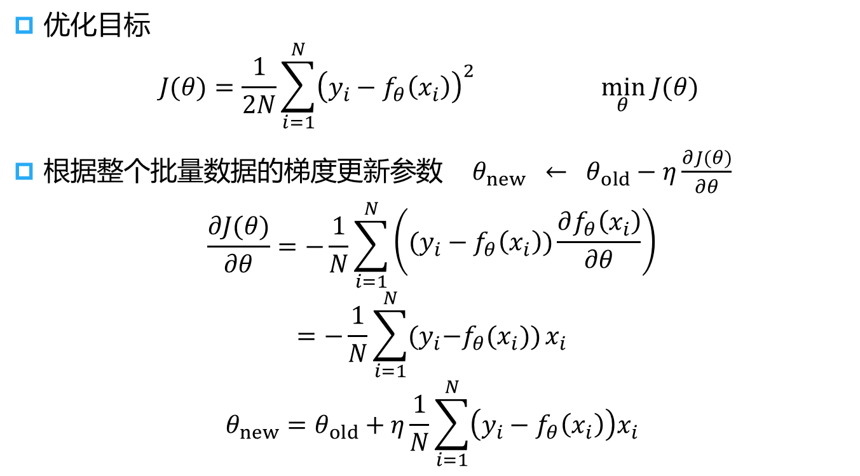
批量梯度下降
优化目标
$$J(θ)=\frac{1}{2N}\sum_{i=1}^{N}{{\left(y_{i}−f_{θ}\left(x_{i}\right)\right)}^{2}} \min_{θ} J(θ)$$
根据整个批量数据的梯度更新参数 $θ_{new} ← θ_{old}−η\frac{∂J(θ)}{∂θ}$
$$\frac{∂J(θ)}{∂θ}=−\frac{1}{N}\sum_{i=1}^{N}{\begin{aligned}\left((y_{i}−f_{θ}\left(x_{i}\right))\frac{∂f_{θ}\left(x_{i}\right)}{∂θ}\right) \\ \end{aligned}} \\ =−\frac{1}{N}\sum_{i=1}^{N}{{(y}_{i}−f_{θ}(x_{i}))}x_{i}$$
$$θ_{new}=θ_{old}+η\frac{1}{N}\sum_{i=1}^{N}{\left(y_{i}−f_{θ}\left(x_{i}\right)\right)x_{i}}$$

Slide 16
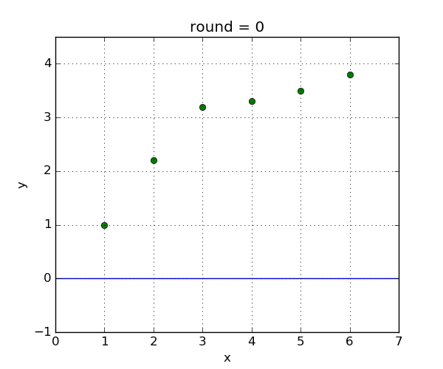
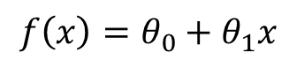
线性模型学习展示 - 函数曲线
$$f\left(x\right)=θ_{0}+θ_{1}x$$

Slide 17
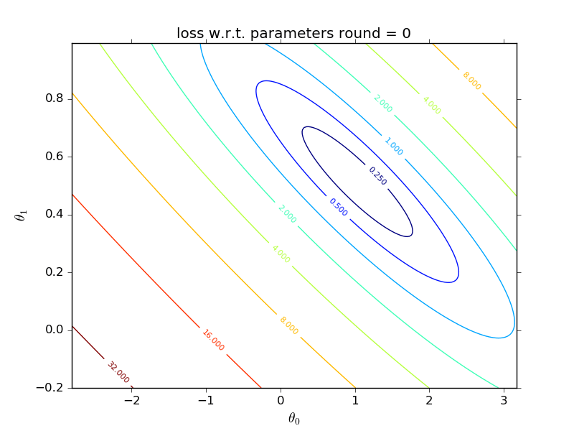
线性模型学习展示 – 参数改变
批量梯度更新

Slide 18
随机梯度下降
02

Slide 19
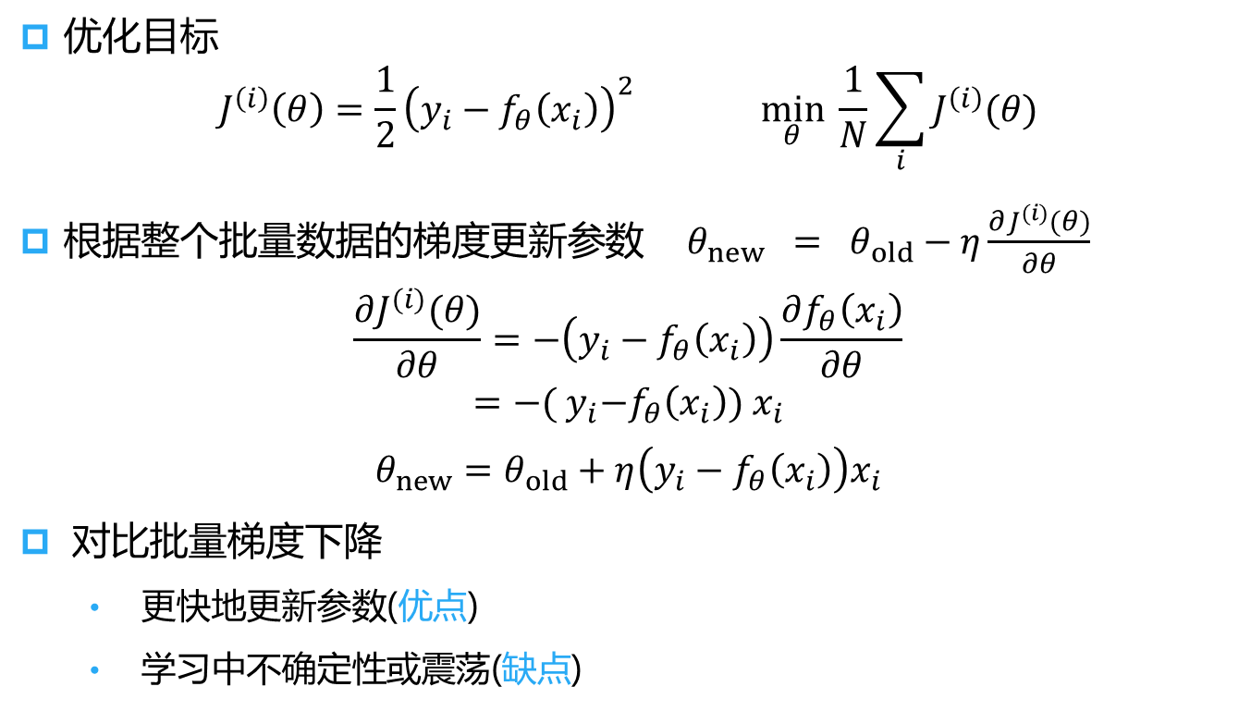
随机梯度下降
优化目标
$$J^{\left(i\right)}\left(θ\right)=\frac{1}{2}{\left(y_{i}−f_{θ}\left(x_{i}\right)\right)}^{2} \min_{θ} \frac{1}{N}\sum_{i}{J^{\left(i\right)}(θ)}$$
根据整个批量数据的梯度更新参数 $θ_{new} = θ_{old}−η\frac{∂J^{(i)}(θ)}{∂θ}$
$$\frac{∂J^{(i)}(θ)}{∂θ}=−\left(y_{i}−f_{θ}\left(x_{i}\right)\right)\frac{∂f_{θ}\left(x_{i}\right)}{∂θ} \\ =−{( y}_{i}−f_{θ}\left(x_{i}\right)) x_{i}$$
$$θ_{new}=θ_{old}+η\left(y_{i}−f_{θ}\left(x_{i}\right)\right)x_{i}$$
对比批量梯度下降
更快地更新参数(优点)
学习中不确定性或震荡(缺点)

Slide 20
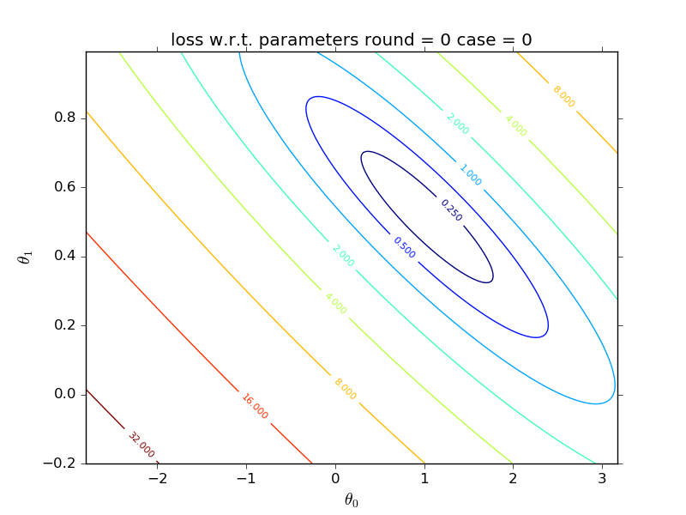
线性模型学习展示 – 参数改变
随机梯度更新

Slide 21
小批量梯度 下降
03

Slide 22
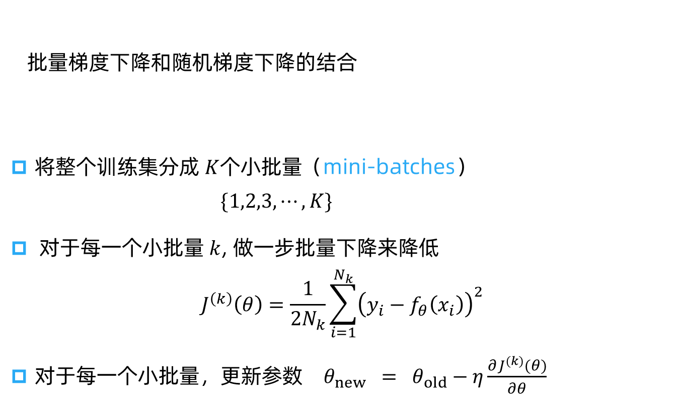
小批量梯度下降
算法思想
批量梯度下降和随机梯度下降的结合
将整个训练集分成 $K$个小批量（mini-batches）
$\{1,2,3,⋯,K\}$
对于每一个小批量 $k$, 做一步批量下降来降低
$$J^{\left(k\right)}\left(θ\right)=\frac{1}{2N_{k}}\sum_{i=1}^{N_{k}}{{\left(y_{i}−f_{θ}\left(x_{i}\right)\right)}^{2}}$$
对于每一个小批量，更新参数 $θ_{new} = θ_{old}−η\frac{∂J^{(k)}(θ)}{∂θ}$
训练步骤

Slide 23
小批量梯度下降
结合了批量梯度下降和随机梯度下降的优点
批量梯度下降的优秀的稳定性
随机梯度下降的快速更新
小批量梯度下降很适合使用在并行化计算中
将每个小批量数据进一步切分，每个线程分别计算梯度，最后再加和这些梯度
Map
Parallelized
Gradient
Reduce
Gradient
Sum
Worker 1
Mini-batch
Worker 2
Worker 3

Slide 24
基本搜索步骤
04

Slide 25
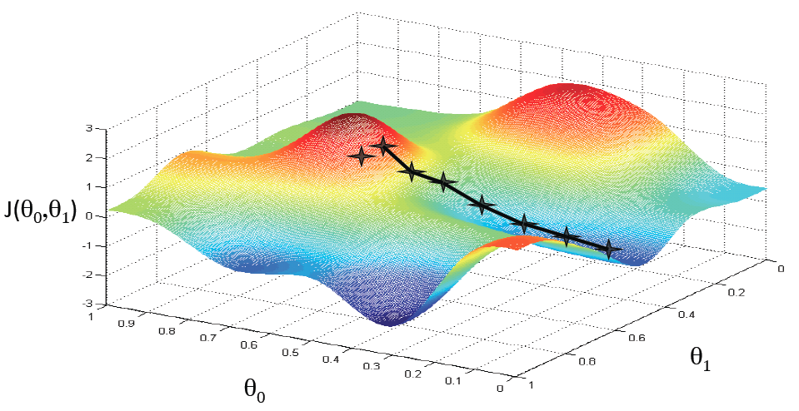

基本搜索步骤
随机选择一个参数初始化 $θ$
根据数据和梯度算法来更新 $θ$
直到走到局部一个最小区域(local minimum)

Slide 26
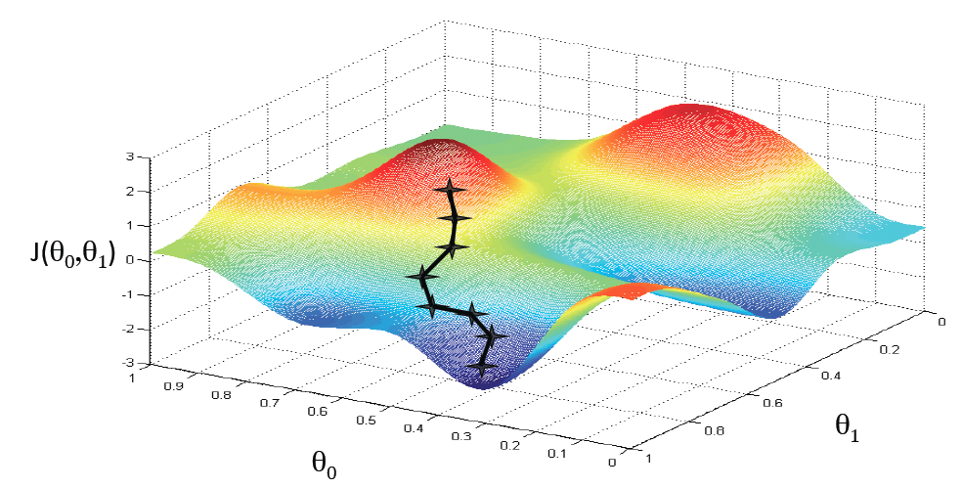

基本搜索步骤
随机选择一个新的参数初始化 $θ$
根据数据和梯度算法来更新 $θ$
直到走到局部一个最小区域(local minimum)

Slide 27
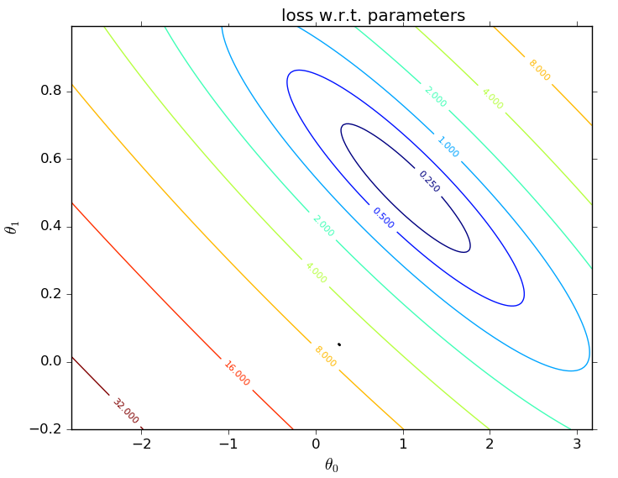
凸优化目标函数具有唯一最小点
不同的初始化参数最终也会学习到相同的最优值

Slide 28
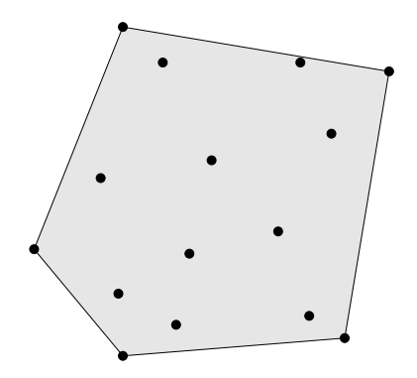
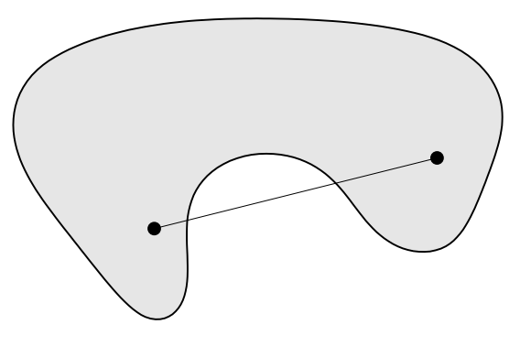

凸集 (Convex Set)
凸集的定义
一个点集$S$被称为凸集，当且仅当该$S$里的任意两点A和B的连线上任意一点同样属于$S$
$$tx_{1}+\left(1−t\right)x_{2}∈S \\ for all x_{1},x_{2}∈S,0≤t≤1$$
A
B
B
A
凸集
非凸集

Slide 29
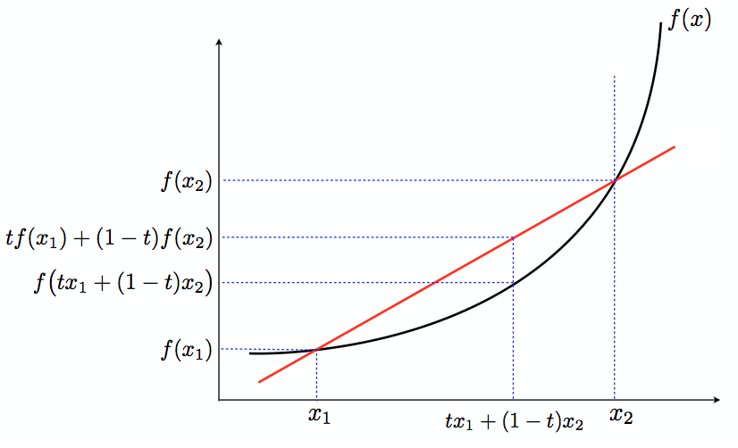
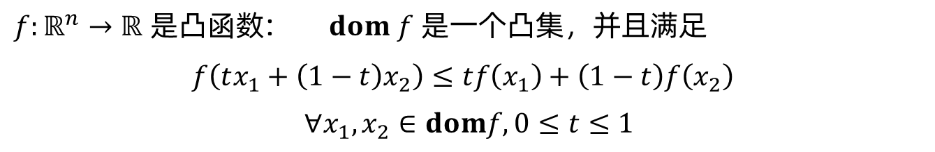
凸函数 (Convex Function)
凸函数的定义
$f:ℝ^{n}→ℝ$ 是凸函数: $dom f$ 是一个凸集，并且满足
$$f\left(tx_{1}+\left(1−t\right)x_{2}\right)≤tf\left(x_{1}\right)+\left(1−t\right)f\left(x_{2}\right)$$
$${∀x}_{1},x_{2}∈domf,0≤t≤1$$

Slide 30
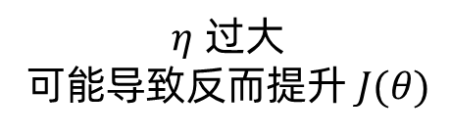

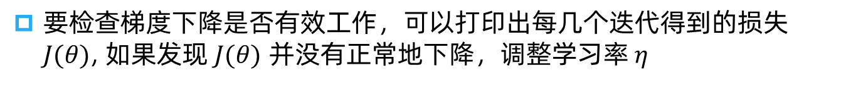
学习率的选择
$$θ_{new} = θ_{old}−η\frac{∂J(θ)}{∂θ}$$
$η$ 过大
可能导致反而提升 $J(θ)$
$η$ 过小
导致收敛慢
初始点可能距离最优点太远，从而导致收敛速度慢
可能越过最优点
可能无法收敛
甚至可能发散
要检查梯度下降是否有效工作，可以打印出每几个迭代得到的损失 $J(θ)$, 如果发现 $J(θ)$ 并没有正常地下降，调整学习率 $η$

Slide 31
线性回归矩阵形式
张伟楠 – 上海交通大学

Slide 32
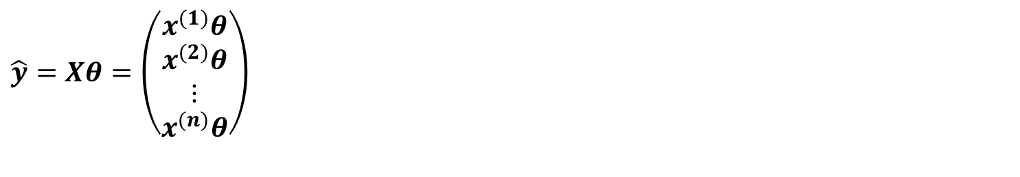
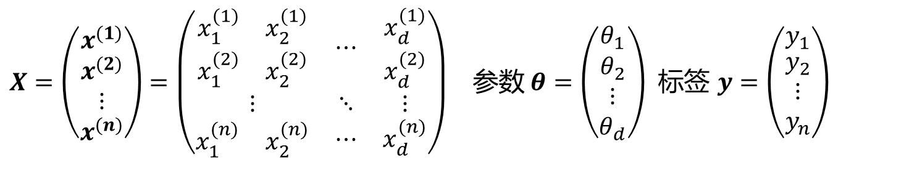
从代数视角来看线性回归
训练数据矩阵
$X=\left(\begin{aligned}x^{(1)} \\ x^{(2)} \\ ⋮ \\ x^{(n)}\end{aligned}\right)=\left(\begin{matrix}\begin{matrix}x_{1}^{(1)} & x_{2}^{(1)} \\ x_{1}^{(2)} & x_{2}^{(2)}\end{matrix} & ⋯ & \begin{aligned}x_{d}^{(1)} \\ x_{d}^{(2)}\end{aligned} \\ ⋮ & ⋱ & ⋮ \\ \begin{matrix}x_{1}^{(n)} & x_{2}^{(n)}\end{matrix} & ⋯ & x_{d}^{(n)}\end{matrix}\right)$ 参数$θ=\left(\begin{matrix}θ_{1} \\ \begin{aligned}θ_{2} \\ ⋮ \\ θ_{d}\end{aligned}\end{matrix}\right)$ 标签 $y=\left(\begin{matrix}y_{1} \\ \begin{aligned}y_{2} \\ ⋮ \\ y_{n}\end{aligned}\end{matrix}\right)$
预测
$\hat{y}=Xθ=\left(\begin{aligned}x^{(1)}θ \\ x^{(2)}θ \\ ⋮ \\ x^{(n)}θ\end{aligned}\right)$
目标函数
$J\left(θ\right)=\frac{1}{2}{\left(y−\hat{y}\right)}^{⊤}(y−\hat{y})=$ $\frac{1}{2}{\left(y−Xθ\right)}^{⊤}\left(y−Xθ\right)$

Slide 33
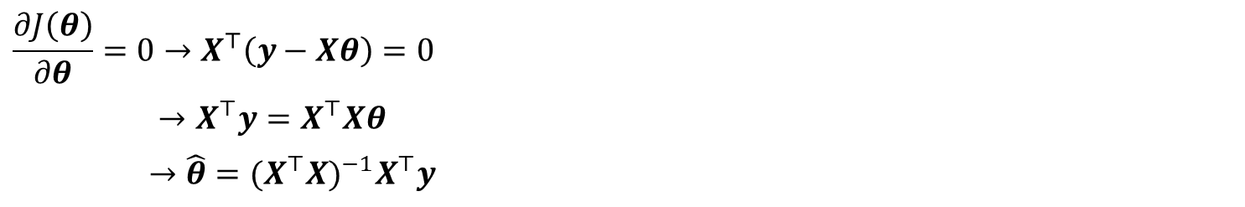
线性回归的矩阵形式
目标函数
$J\left(θ\right)=\frac{1}{2}{\left(y−Xθ\right)}^{⊤}\left(y−Xθ\right)$ $\min_{θ}{J(θ)}$
对参数向量的梯度
$$\frac{∂J\left(θ\right)}{∂θ}=−X^{⊤}\left(y−Xθ\right)$$
最优参数求解
$$\frac{∂J\left(θ\right)}{∂θ}=0→X^{⊤}\left(y−Xθ\right)=0$$
$→$ $X^{⊤}y=X^{⊤}Xθ$
$→$ $\hat{θ}={{(X}^{⊤}X)}^{−1}X^{⊤}y$

Slide 34
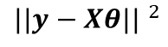
线性回归的矩阵形式
预测值
$$y$$
$$\hat{y}=X{(X^{⊤}X)}^{−1}X^{⊤}y=Hy$$
$H$:帽子矩阵
$${||y−Xθ|| }^{2}$$
$$x_{2}$$
第二列
几何解释
$$\hat{y}$$
第一列
$$x_{1}$$
数据矩阵的列向量$\left[x_{1},x_{2},…,x_{d}\right]$张成一个 $ℝ^{n}$ 上的子空间
$H$就是将标签向量$y$投影到该子空间的映射
$X=\left(\begin{matrix}\begin{matrix}x_{1}^{(1)} & x_{2}^{(1)} \\ x_{1}^{(2)} & x_{2}^{(2)}\end{matrix} & ⋯ & \begin{aligned}x_{d}^{(1)} \\ x_{d}^{(1)}\end{aligned} \\ ⋮ & ⋱ & ⋮ \\ \begin{matrix}x_{1}^{(n)} & x_{2}^{(n)}\end{matrix} & ⋯ & x_{d}^{(n)}\end{matrix}\right)=\left[x_{1},x_{2},…,x_{d}\right]$ $y=\left(\begin{matrix}y_{1} \\ \begin{aligned}y_{2} \\ ⋮ \\ y_{n}\end{aligned}\end{matrix}\right)$

Slide 35
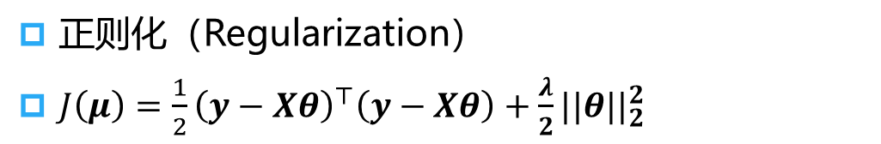

$X^{T}X$为奇异矩阵的情况
当数据矩阵的一些列向量线性相关时
例如$x_{2}=3x_{1}$
$X^{⊤}X为$奇异矩阵，所以$\hat{θ}={{(X}^{⊤}X)}^{−1}X^{⊤}y$无法被直接计算。
解决方案
正则化（Regularization）
$J\left(μ\right)=\frac{1}{2}{\left(y−Xθ\right)}^{⊤}\left(y−Xθ\right)+\frac{λ}{2}{||θ||}_{2}^{2}$

Slide 36
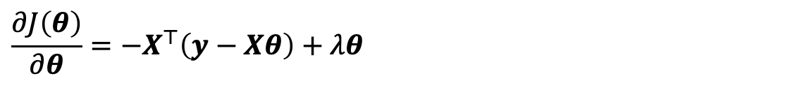
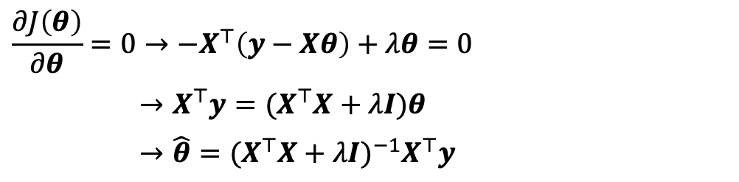
带正则项的线性回归矩阵形式
优化目标
$J\left(θ\right)=\frac{1}{2}{\left(y−Xθ\right)}^{⊤}\left(y−Xθ\right)+\frac{λ}{2}{||θ||}_{2}^{2}$ $\min_{θ}{J(θ)}$
对参数向量的梯度
$$\frac{∂J\left(θ\right)}{∂θ}=−X^{⊤}\left(y−Xθ\right)+λθ$$
最优参数求解
$$\frac{∂J\left(θ\right)}{∂θ}=0→−X^{⊤}\left(y−Xθ\right)+λθ=0$$
$→$ $X^{⊤}y={(X}^{⊤}X+λI)θ$
$→$ $\hat{θ}={{(X}^{⊤}X+λI)}^{−1}X^{⊤}y$

Slide 37
泛线性模型
张伟楠 – 上海交通大学

Slide 38

回顾：线性回归
训练数据矩阵
$X=\left[\begin{aligned}x^{\left(1\right)} \\ x^{\left(2\right)} \\ ⋮ \\ x^{\left(n\right)}\end{aligned}\right]=\left[\begin{matrix}x_{1}^{\left(1\right)} & x_{2}^{\left(1\right)} & x_{3}^{\left(1\right)} & … & x_{d}^{\left(1\right)} \\ x_{1}^{\left(2\right)} & x_{2}^{\left(2\right)} & x_{3}^{\left(2\right)} & … & x_{d}^{\left(2\right)} \\ ⋮ & ⋮ & ⋮ & ⋱ & ⋮ \\ x_{1}^{\left(n\right)} & x_{2}^{\left(n\right)} & x_{3}^{\left(n\right)} & … & x_{d}^{\left(n\right)}\end{matrix}\right]$ 参数$θ=\left[\begin{aligned}θ_{1} \\ θ_{2} \\ ⋮ \\ θ_{d}\end{aligned}\right]$ 标签$y=\left[\begin{aligned}y_{1} \\ y_{2} \\ ⋮ \\ y_{n}\end{aligned}\right]$
$\hat{y}=Xθ=\left[\begin{aligned}x^{\left(1\right)}θ \\ x^{\left(2\right)}θ \\ ⋮ \\ x^{\left(n\right)}θ\end{aligned}\right]$
$$J(θ)=\frac{1}{2}(y−\hat{y})^{⊤}(y−\hat{y})=\frac{1}{2}(y−Xθ)^{⊤}(y−Xθ)$$
目标函数

Slide 39
回顾：线性回归的矩阵形式
目标函数
$J\left(θ\right)=\frac{1}{2}{\left(y−Xθ\right)}^{⊤}\left(y−Xθ\right)$ $\min_{θ}{J\left(θ\right)}$
对参数向量的梯度
$$\frac{∂J\left(θ\right)}{∂θ}=−X^{⊤}\left(y−Xθ\right)$$
最优参数求解
$$\begin{aligned}\frac{∂J\left(θ\right)}{∂θ}=0 &→X^{⊤}\left(y−Xθ\right)=0 \\ &→X^{⊤}y=X^{⊤}Xθ \\ & →\hat{θ}={\left(X^{⊤}X\right)}^{−1}X^{⊤}y\end{aligned}$$

Slide 40
泛线性模型
相关关系(Dependence)
$$y=f(θ^{⊤}φ(x))$$
特征映射函数 $φ\left(x\right):ℝ^{d}↦ℝ^{h}$
特征映射矩阵 $Φ_{n×h}$
$$Φ=\left[\begin{aligned}&φ\left(x^{\left(1\right)}\right) \\ &φ\left(x^{\left(2\right)}\right) \\ &⋮ \\ &φ\left(x^{\left(i\right)}\right) \\ &⋮ \\ &φ\left(x^{\left(n\right)}\right)\end{aligned}\right]=\left[\begin{matrix}φ_{1}\left(x^{\left(1\right)}\right) & φ_{2}\left(x^{\left(1\right)}\right) & ⋯ & φ_{h}\left(x^{\left(1\right)}\right) \\ φ_{1}\left(x^{\left(2\right)}\right) & φ_{2}\left(x^{\left(2\right)}\right) & ⋯ & φ_{h}\left(x^{\left(2\right)}\right) \\ ⋮ & ⋮ & ⋱ & ⋮ \\ φ_{1}\left(x^{\left(i\right)}\right) & φ_{2}\left(x^{\left(i\right)}\right) & ⋯ & φ_{h}\left(x^{\left(i\right)}\right) \\ ⋮ & ⋮ & ⋱ & ⋮ \\ φ_{1}\left(x^{\left(n\right)}\right) & φ_{2}\left(x^{\left(n\right)}\right) & ⋯ & φ_{h}\left(x^{\left(n\right)}\right)\end{matrix}\right]$$

Slide 41
核线性回归的矩阵形式
目标函数
$J\left(θ\right)=\frac{1}{2}{\left(y−Φθ\right)}^{⊤}\left(y−Φθ\right)$ $\min_{θ}{J\left(θ\right)}$
对参数向量的梯度
$$\frac{∂J\left(θ\right)}{∂θ}=−Φ^{⊤}\left(y−Xθ\right)$$
最优参数求解
$$\begin{aligned}\frac{∂J\left(θ\right)}{∂θ}=0 &→Φ^{⊤}\left(y−Φθ\right)=0 \\ &→Φ^{⊤}y=Φ^{⊤}Φθ \\ & →\hat{θ}={\left(Φ^{⊤}Φ\right)}^{−1}Φ^{⊤}y\end{aligned}$$

Slide 42
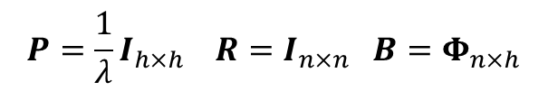
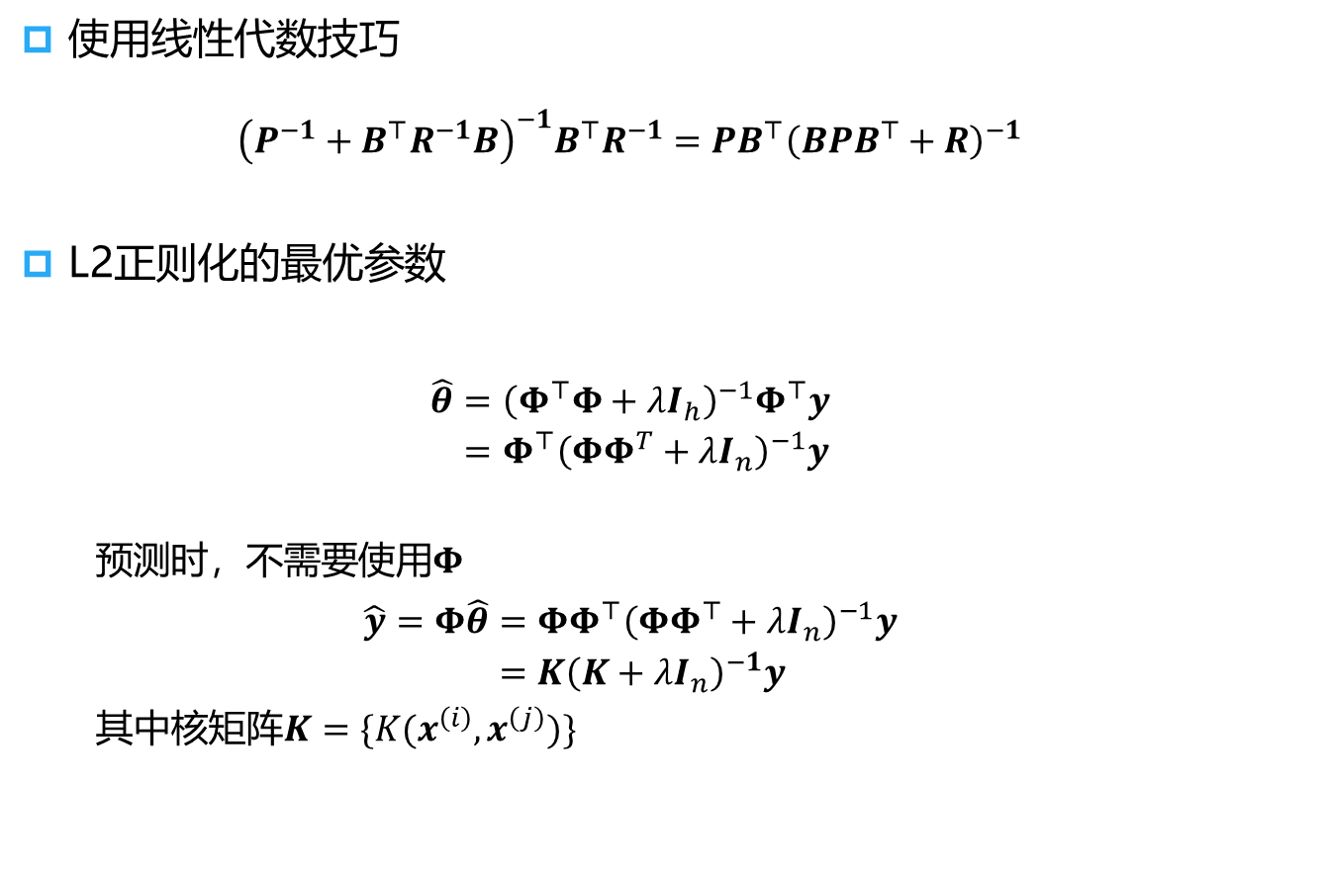
核线性回归的矩阵形式
使用线性代数技巧
$${\left(P^{−1}+B^{⊤}R^{−1}B\right)}^{−1}B^{⊤}R^{−1}=PB^{⊤}{\left(BPB^{⊤}+R\right)}^{−1}$$
L2正则化的最优参数
$$\begin{aligned}\hat{θ}&={\left(Φ^{⊤}Φ+λI_{h}\right)}^{−1}Φ^{⊤}y \\ &={Φ^{⊤}\left(ΦΦ^{T}+λI_{n}\right)}^{−1}y\end{aligned}$$
预测时，不需要使用$Φ$
$$\begin{aligned}\hat{y}=Φ\hat{θ}&={ΦΦ^{⊤}\left(ΦΦ^{⊤}+λI_{n}\right)}^{−1}y \\ &=K{\left(K+λI_{n}\right)}^{−1}y\end{aligned}$$
其中核矩阵$K=\{K(x^{\left(i\right)},x^{\left(j\right)})\}$
$$P=\frac{1}{λ}I_{h×h} R=I_{n×n} B=Φ_{n×h}$$

Slide 43
最大似然估计
张伟楠 – 上海交通大学

Slide 44
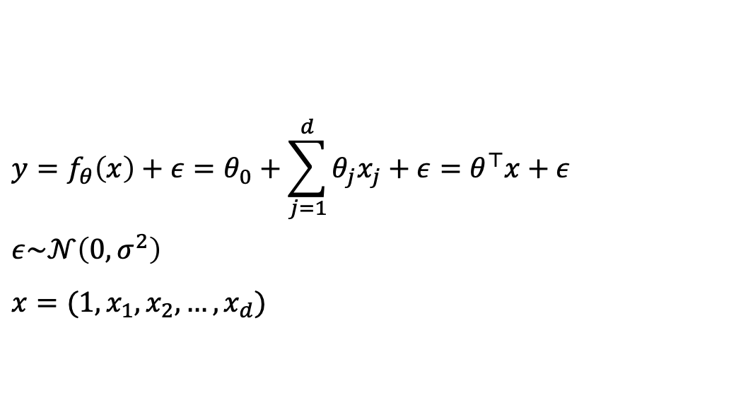

线性判别模型
判别模型
建模预测变量和观测变量之间的关系
又名条件模型（Conditional Models）
确定性判别模型：$y=f_{θ}(x)$
概率判别模型：$p_{θ}(y|x)$
带高斯白噪声的线性拟合
$$y=f_{θ}\left(x\right)+ε=θ_{0}+\sum_{j=1}^{d}{θ_{j}x_{j}}+ε=θ^{⊤}x+ε$$
$$ε\sim 𝒩\left(0,σ^{2}\right)$$
$$x=(1,x_{1},x_{2},…,x_{d})$$

Slide 45
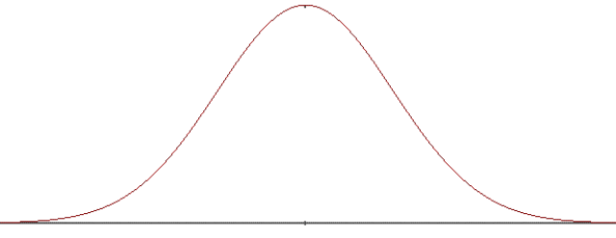
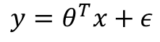
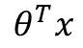
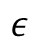
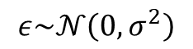
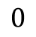
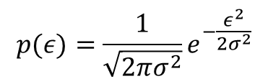
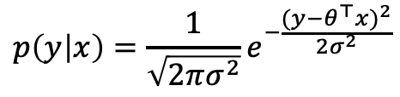
线性判别模型
优化目标
最大似然（likelihood）
$$ε\sim 𝒩\left(0,σ^{2}\right)$$
$$p(ε)=\frac{1}{\sqrt{2πσ^{2}}}e^{−\frac{ε^{2}}{2σ^{2}}}$$
$$0$$
$$ε$$
$$θ^{T}x$$
$$y=θ^{T}x+ε$$
一个数据点的标签预测似然
$$p\left(y | x\right)=\frac{1}{\sqrt{2πσ^{2}}}e^{−\frac{{(y−θ^{⊤}x)}^{2}}{2σ^{2}}}$$

Slide 46
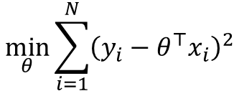


概率判别模型的学习
最大化训练数据的似然
$$\max_{θ}{\prod_{i=1}^{N}{\frac{1}{\sqrt{2πσ^{2}}}e^{−\frac{{(y_{i}−θ^{⊤}x_{i})}^{2}}{2σ^{2}}}}}$$
最大化训练数据的对数似然
$$\log{\prod_{i=1}^{N}{\frac{1}{\sqrt{2πσ^{2}}}e^{−\frac{{(y_{i}−θ^{⊤}x_{i})}^{2}}{2σ^{2}}}}}=\sum_{i=1}^{N}{\log{\frac{1}{\sqrt{2πσ^{2}}}e^{−\frac{{(y_{i}−θ^{⊤}x_{i})}^{2}}{2σ^{2}}}}}=−\sum_{i=1}^{N}{\frac{{\left(y_{i}−θ^{⊤}x_{i}\right)}^{2}}{2σ^{2}}}+const$$
$$\min_{θ}{\sum_{i=1}^{N}{{\left(y_{i}−θ^{⊤}x_{i}\right)}^{2}}}$$
等价于最小均方误差学习

Slide 47
分类指标
张伟楠 – 上海交通大学

Slide 48

评估指标
预测
 | 1 | 0
1 | True Positive | False Negative
0 | False Positive | True Negative
标签
类 1
True / False
True：预测 = 标签
False：预测 $≠$ 标签
Positive / Negative
Positive：预测$y=1$
Negative：预测$y=0$
TP: 预测 1
FN: 预测 0
类 0
FP: 预测 1
TN: 预测 0

Slide 49
评估指标
预测
 | 1 | 0
1 | True Positive | False Negative
0 | False Positive | True Negative
标签
精度(Accuracy)
分类正确的样本占样本总数的比例
$$Acc=\frac{TP+TN}{TP+TN+FP+FN}$$

Slide 50
评估指标
预测
预测
 | 1 | 0
1 | True Positive | False Negative
0 | False Positive | True Negative
 | 1 | 0
1 | True Positive | False Negative
0 | False Positive | True Negative
标签
标签
精确率(Precision)
召回率(Recall)
预测为1的样本中标签为1的比例
$$Prec=\frac{TP}{TP+FP}$$
标签为1的样本中预测为1的比例
$$\text{Rec}=\frac{\text{TP}}{\text{TP}+\text{FN}}$$

Slide 51


评估指标
精确率和召回率的权衡
$$\hat{y} =\left\{\begin{aligned}1, p_{θ}\left(y=1 | x\right)>h \\ &0, otherwise\end{aligned}\right.$$
阈值越高，精确率越高，召回率越低
极端情况：阈值=0.99
阈值越低，精确率越低，召回率越高
极端情况：阈值=0
F1分数
$\text{F}1=\frac{2×\text{Precision}×\text{Recall}}{\text{Precision}+\text{Recall}}$

Slide 52

评估指标
基于排序的度量：ROC曲线下面积（AUC）

Slide 53
评估指标
基于排序的度量：ROC曲线下面积（AUC）
完美预测
AUC=1
随机预测
AUC = 0.5

Slide 54
评估指标
AUC计算例子
Prediction | Label
0.91 | 1
0.85 | 0
0.77 | 1
0.72 | 1
0.61 | 0
0.48 | 1
0.42 | 0
0.33 | 0
1.0
0.75
真阳性率
0.5
0.25
0.25
0.5
0.75
1.0
假阳性率
AUC = 0.75

Slide 55
逻辑斯谛回归
张伟楠 – 上海交通大学

Slide 56
01
二分类
02
多分类

Slide 57
二分类
01

Slide 58


分类问题
给定
样本空间$𝕏$中一个样本$x (x∈𝕏)$的描述
一个固定的类别集：$C=\{c_{1},c_{2},⋯,c_{m}\}$
求解
$x$的类别:$f\left(x\right)∈C$，其中$f(x)$是一个定义域为$𝕏$，值域为$C$的类别函数
二分类
假如类别集是二元的，即$C=\{0,1\}$({错误，正确}，{负，正})，那么这就是二分类问题

Slide 59








二分类
$$x_{2}$$
$$x_{2}$$
$$x_{1}$$
$$x_{1}$$
线性可分
线性不可分
线性可分性：是否存在
$${ax}_{1}+bx_{2}+c=0$$
使得对于所有的正例：
$${ax}_{1}+bx_{2}+c>0$$
对于所有的负例：
$${ax}_{1}+bx_{2}+c<0$$

Slide 60
线性判别模型
判别模型
性质
建模预测变量和观测变量之间的关系
也称作条件模型(Conditional Models)
分类
确定性判别模型：$y=f_{θ}(x)$
对于分类任务不可微分
概率判别模型：$p_{θ}(y|x)$
对于分类任务可微分
二分类
$$p_{θ}\left(y=1 | x\right) \\ p_{θ}\left(y=0 | x\right)=1−p_{θ}(y=1|x)$$

Slide 61
损失函数
交叉熵损失
离散的情况 $H\left(p,q\right)=−\sum_{x}{p\left(x\right)log q(x)}$
连续的情况 $H\left(p,q\right)=−\int_{x}{p\left(x\right)\log{q(x)}dx}$
分类问题计算交叉熵损失
Ground Truth
0
1
0
0
0
Prediction
0.1
0.6
0.05
0.05
0.2
$$ℒ\left(y,x,p_{θ}\right)=−\sum_{k}{δ\left(y=c_{k}\right)\log{p_{θ}\left(y=c_{k} | x\right)}} \\ δ\left(z\right)=\left\{\begin{aligned}1, z is true \\ 0, otherwise\end{aligned}\right.$$

Slide 62



理解交叉熵
交叉熵损失
离散的情况 $H\left(p,q\right)=−\sum_{x}{p\left(x\right)log q(x)}$
连续的情况 $H\left(p,q\right)=−\int_{x}{p\left(x\right)\log{q(x)}dx}$
KL散度
$$KL\left(p,q\right)=H\left(p,q\right)−H(p)$$
衡量两个分布的距离：恒大于0，两者相等时为0，不对称
离散的情况 $KL\left(p,q\right)=\sum_{x}{p\left(x\right)log \frac{p(x)}{q(x)}}$
连续的情况 $KL\left(p,q\right)=\int_{x}{p\left(x\right)\log{\frac{p(x)}{q(x)}}dx}$

Slide 63
二分类的交叉熵
Class 1
Class 2
真实值
0
1
预测值
0.3
0.7
损失函数
$$ℒ\left(y,x,p_{θ}\right)=−δ\left(y=1\right)\log{p_{θ}\left(y=1 | x\right)}−δ\left(y=0\right)\log{p_{θ}\left(y=0 | x\right)}=−y\log{p_{θ}(y=1|x})−(1−y)\log\left(1−p_{θ}\left(y=1 | x\right)\right)$$

Slide 64



逻辑斯谛(Logistic)回归
逻辑斯谛回归是一个二分类模型
$$p_{θ}\left(y=1 | x\right)=σ\left(θ^{⊤}x\right)=\frac{1}{1+e^{−θ^{⊤}x}} \\ p_{θ}\left(y=0 | x\right)=\frac{e^{−θ^{⊤}x}}{1+e^{−θ^{⊤}x}}$$
交叉熵损失函数
$$ℒ\left(y,x,p_{θ}\right)=−y\log{σ\left(θ^{⊤}x\right)}−(1−y)\log{(1−σ(θ^{⊤}x))}$$
梯度$\begin{aligned}\frac{∂ℒ\left(y,x,p_{θ}\right)}{∂θ}&=−y\frac{1}{σ\left(θ^{⊤}x\right)}σ\left(z\right)\left(1−σ\left(z\right)\right)x−\left(1−y\right)\frac{−1}{1−σ\left(θ^{⊤}x\right)}σ\left(z\right)\left(1−σ\left(z\right)\right)x \\ &=\left(σ\left(θ^{⊤}x\right)−y\right)x\end{aligned}$
$θ←θ+η\left(y−σ\left(θ^{⊤}x\right)\right)x$
$$\frac{∂σ(z)}{∂z}=σ(z)(1−σ(z))$$

Slide 65

标签的决定
逻辑斯谛回归求出的概率
$$p_{θ}\left(y=1 | x\right)=δ\left(θ^{⊤}x\right)=\frac{1}{1+e^{−θ^{⊤}x}} \\ p_{θ}\left(y=0 | x\right)=\frac{e^{−θ^{⊤}x}}{1+e^{−θ^{⊤}x}}$$
设置阈值(threshold)$h$决定示例最终标签
$\hat{y} =\left\{\begin{aligned}1, p_{θ}\left(y=1 | x\right)>h \\ &0, otherwise\end{aligned}\right.$

Slide 66
多分类
02

Slide 67

多分类
$$ℒ\left(y,x,p_{θ}\right)=−\sum_{k}{δ\left(y=c_{k}\right)\log{p_{θ}\left(y=c_{k} | x\right)} } \\ δ(z)=\left\{\begin{aligned}1, z is true \\ &0, otherwise\end{aligned}\right.$$
多分类交叉熵
真实值
0
1
0
预测值
0.1
0.7
0.2

Slide 68

多类别逻辑斯谛回归
类别集
$$C=\{c_{1},c_{2},⋯,c_{m}\}$$
预测$p_{θ}(y=c_{j}|x)$的概率
$$p_{θ}\left(y=c_{j} | x\right)=\frac{e^{θ_{j}^{⊤}x}}{\sum_{k=1}^{m}{e^{θ_{k}^{⊤}x}}} for j=1,⋯,m$$
Softmax
参数$θ=\{θ_{1},θ_{2},⋯,θ_{m}\}$
可以标准化成$m−1$组参数

Slide 69
多类别逻辑斯谛回归
对一个示例的学习（$x,y=c_{j}$）
最大对数化似然(log-likelihood)
$$\max_{θ}\log{p_{θ}(y=c_{j}|x)}$$
梯度
$$\begin{aligned}\frac{∂\log{p_{θ}\left(y=c_{j} | x\right)}}{∂θ_{j}}&=\frac{∂}{∂θ_{j}}log\frac{e^{θ_{j}^{⊤}x}}{\sum_{k=1}^{m}{e^{θ_{k}^{⊤}x}}} \\ &=x−\frac{∂}{∂θ_{j}}\log{\sum_{k=1}^{m}{e^{θ_{k}^{⊤}x}}} \\ &=x−\frac{e^{θ_{j}^{⊤}x}}{\sum_{k=1}^{m}{e^{θ_{k}^{⊤}x}}}x=\left(1−p_{θ}\left(y=c_{j} | x\right)\right)x\end{aligned}$$

Slide 70
逻辑斯谛回归的实践
张伟楠 – 上海交通大学

Slide 71


在线广告中的点击率（CTR）估算
是否点击？

Slide 72
用户响应估计问题
问题描述
一个实例数据
对应标签
Date: 20160320
Hour: 14
Weekday: 7
IP: 119.163.222.*
Region: England
City: London
Country: UK
Ad Exchange: Google
Domain: yahoo.co.uk
URL: http://www.yahoo.co.uk/abc.html
OS: Windows
Browser: Chrome
Ad size: 300*250
Ad ID: a1890
User occupation: Student
User tags: Sports, Electronics
Click (1) or not (0)?
预测的点击率CTR (0.15)

Slide 73
One-Hot 二进制（独热）编码
标准特征工程范例
高维稀疏二进制特征向量
通常维度超过1M，甚至1B
极其稀疏
x=[Weekday=Friday, Gender=Male, City=Shanghai]
x=[0,0,0,0,1,0,0 0,1 0,0,1,0…0]
稀疏表示: x=[5:1 9:1 12:1]

Slide 74
训练/验证/测试 数据
范例(LibSVM 格式)
训练/验证/测试数据拆分
按时间排序数据
训练：验证：测试 = 8：1：1
随机(shuffle)训练数据顺序
1 5:1 9:1 12:1 45:1 154:1 509:1 4089:1 45314:1 988576:1
0 2:1 7:1 18:1 34:1 176:1 510:1 3879:1 71310:1 818034:1
…

Slide 75

逻辑斯谛回归训练
逻辑斯谛回归是二分类模型
$$p_{θ}\left(y=1 | x\right)=σ\left(θ^{⊤}x\right)=\frac{1}{1+e^{−θ^{⊤}x}}$$
带有L2正则化的交叉熵损失函数
$$ℒ\left(y,x,p_{θ}\right)=−y logσ\left(θ^{⊤}x\right)−\left(1−y\right)\log\left(1−σ\left(θ^{⊤}x\right)\right)+\frac{λ}{2}{||θ||}_{2}^{2}$$
参数学习
$$θ←\left(1−λη\right)θ+η\left(y−σ\left(θ^{⊤}x\right)\right)x$$
仅更新标签中非零项对应的参数

Slide 76
实验结果
数据集
Criteo TB级数据集
13个数字字段，26个分类字段
2014年24天中取七天连续数据(大约300GB)
79.4M次展示，负采样后点击次数为1.6M
iPinYou数据集
65个分类字段
2013年的连续十天数据
19.5M次展示，负采样后点击次数为937.7K

Slide 77
实验结果
性能
与非线性模型相比，线性模型具有以下优缺点
优点：标准化，易于理解和实施，高效和可扩展
缺点：建模局限（特征独立假设），无法探索特征交互
Model | Linearity | AUC |  | Log Loss
 |  | Criteo | iPinYou | Criteo | iPinYou
Logistic Regression | Linear | 71.48% | 73.43% | 0.1334 | 5.581e-3
Factorization Machine | Bi-linear | 72.20% | 75.52% | 0.1324 | 5.504e-3
Deep Neural Networks | Non-linear | 75.66% | 76.19% | 0.1283 | 5.443e-3

Slide 78
Notes:
制作感谢页（伯禹logo+打造AI领域的黄埔军校）

